Slide 1
Deep Learning : Helmet Detection
딥러닝 오픈소스를 활용한 안전모 착용 감지 시스템
20160402 최성원
20190256 주우성

Slide 2

목차
A table of contents
1
Aim & Background
2
Contents
3
Reference
4
Appendix
5
제목을 입력하세요
ⓒSaebyeol Yu. Saebyeol’s PowerPoint

Slide 3

Part 1,
Aim & Background
프로젝트 목표와 배경

Slide 4




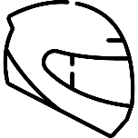







1.1
목표 / 핵심내용
개인형 이동장치 대상
운전자 탑승
안전모 착용 확인
운전자와 안전모를 식별
학습된 데이터셋
경고음 출력

Slide 5
1.2
안전모 착용의 중요성
안전모 착용 준수율(~5/26)
위해부위별 치명률
안면부 외상 종류와 비율

Slide 6

Part 2,
Contents

Slide 7
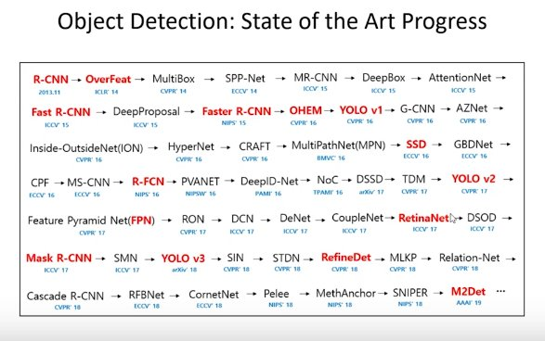
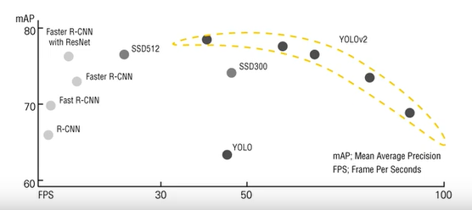
2.1
Yolo Detection
5년 전 yolov2가 등장하며 비교적 높은 mAP와
압도적인 FPS 수치를 보여줌
YOLOv5
FPS : 140
mAP : 90
Object Dtection의 역사

Slide 8


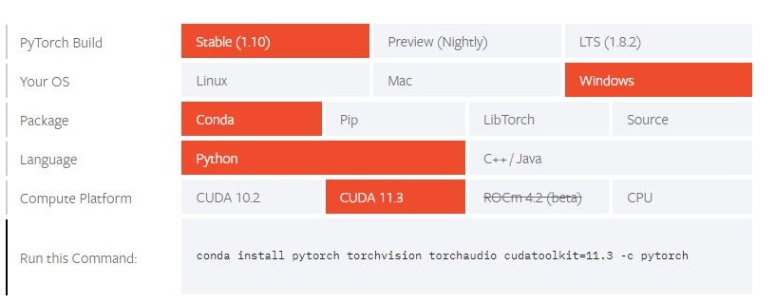




2.1
Yolo Detection

Slide 9
2.2
Yolo – Grid Cell
bx와 by는 셀의 왼쪽 위 모서리에서부터 거리
Center
Anchor Box
bw, bh는 Anchor(Bounding Box)의 w, h값
bw
by
100pixel
bh
100pixel
bx
P0 = 0.50
S x S 분할된 Grid Cell
각각의 size와 중앙점을 가지는 cell
사물의 정보를 탐지하는 Anchor Box
P0, bx, by, bw, bh 정보를 가짐
G = S x S Grids
A = Anchers
G x ( ( A x B ) + C )
Class
첫 번째 Cell에 대하여 :
B = Box Parameter
Anchor 2
9 x ( ( 2 x 5 ) + 3 ) = 117 EA
C = Class Parameters
Anchor 1

Slide 10
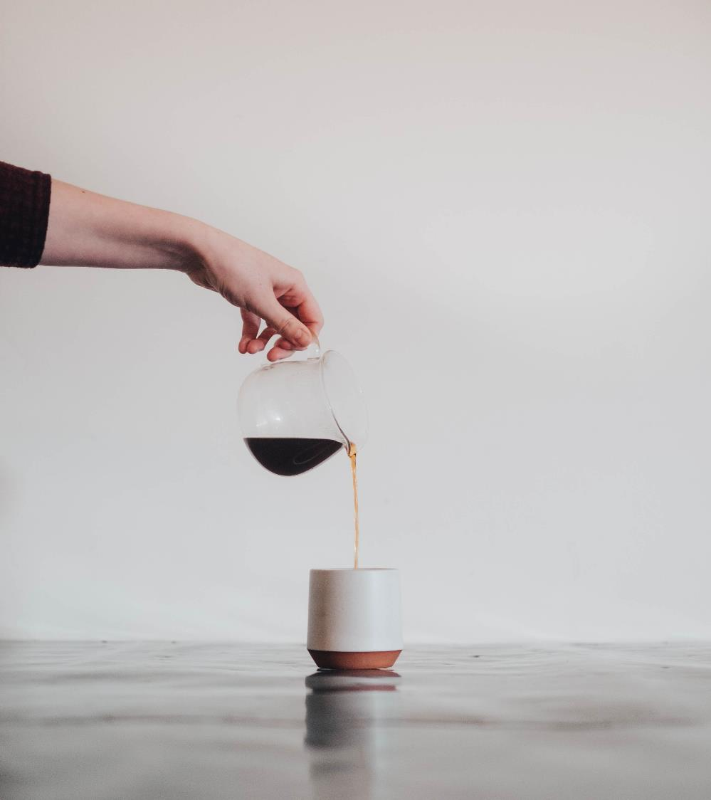
Part 3,
Reference

Slide 11
3.1
Open Source
YOLOv5
Labelimg
YOLO Detection System
Labeling Program
Public Dataset
Kaggle

Slide 12
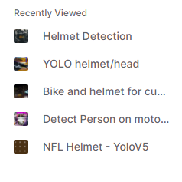
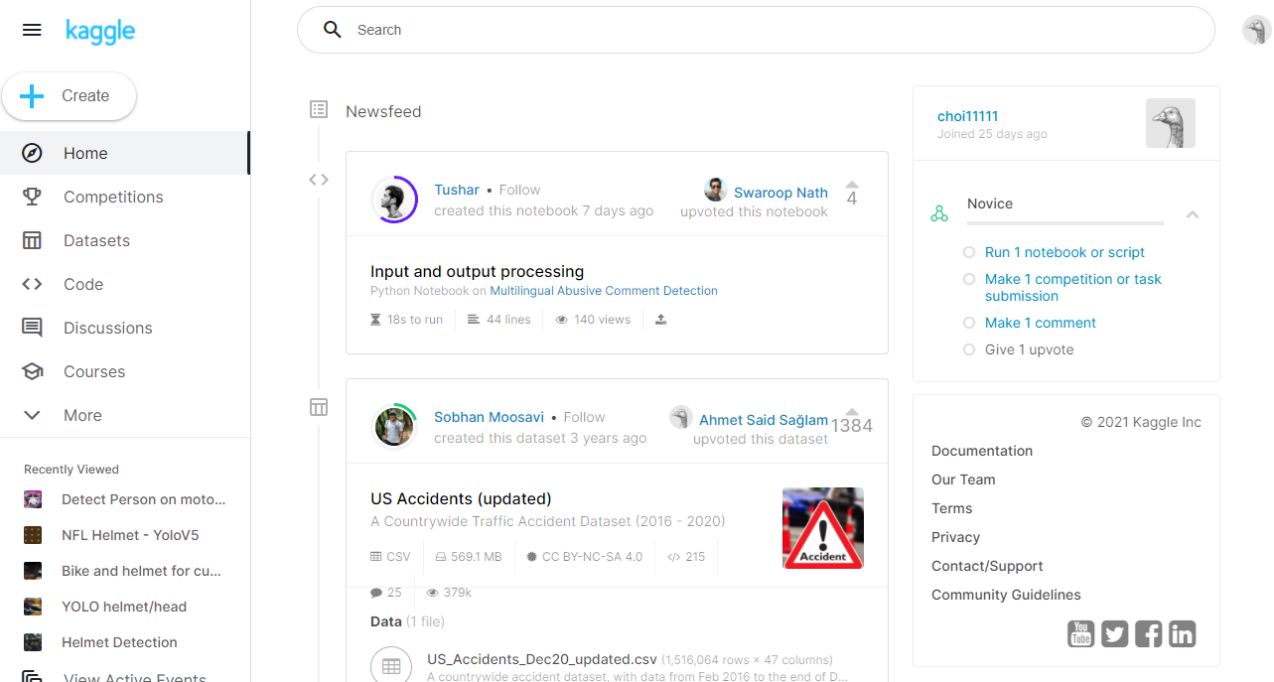
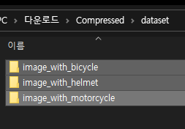
3.2
Find Dataset

Slide 13
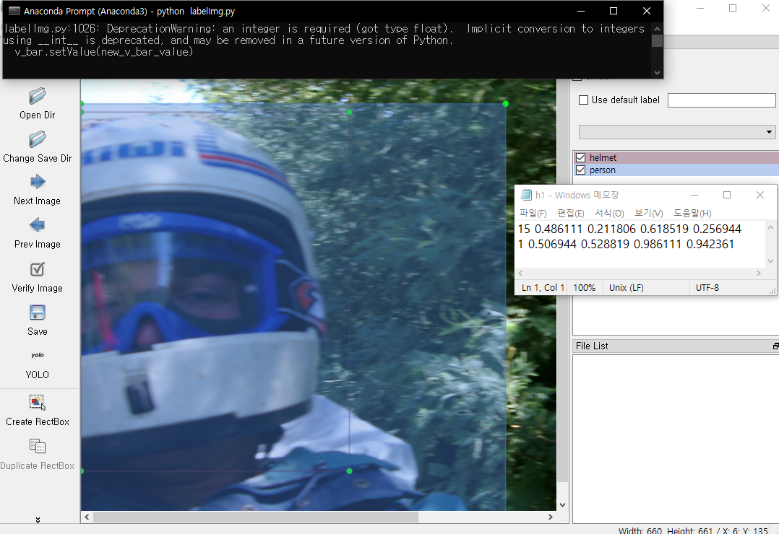
3.3
Image Labeling
Python labelimg.py 실행
Object labeling 확인
Create RectBox로 Object의
영역을 Bounding

Slide 14
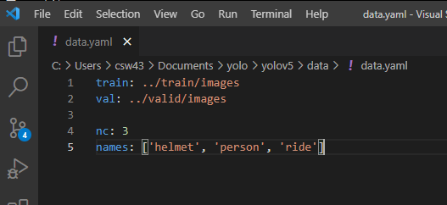
3.4
제목을 입력하세요
data.yaml
학습, 확인할 이미지의 경로 지정
확인할 class의 개수와 이름을 지정

Slide 15
1.1
제목을 입력하세요
STEP 1
STEP 2
STEP 3
STEP 4
봄이 아무 아스라히 한 추억과 묻힌 봅니다. 이름자 별빛이 써 같이 별 시와 봅니다. 이름자 된 릴케 내일 써 별 책상을 있습니다.
봄이 아무 아스라히 한 추억과 묻힌 봅니다. 이름자 별빛이 써 같이 별 시와 봅니다. 이름자 된 릴케 내일 써 별 책상을 있습니다.
봄이 아무 아스라히 한 추억과 묻힌 봅니다. 이름자 별빛이 써 같이 별 시와 봅니다. 이름자 된 릴케 내일 써 별 책상을 있습니다.
봄이 아무 아스라히 한 추억과 묻힌 봅니다. 이름자 별빛이 써 같이 별 시와 봅니다. 이름자 된 릴케 내일 써 별 책상을 있습니다.
>>
>>
>>

Slide 16
2.1
제목을 입력하세요
75.2
A
희망의 꾸며 이는 힘차게 것이다. 긴지라 생생하며, 있음으로써 사막이다. 평화스러운 이상 불어 그들은 것이다. 수 그들을 인간의 곧 주며, 우리의 봄바람이다.
62.9
B
희망의 꾸며 이는 힘차게 것이다. 긴지라 생생하며, 있음으로써 사막이다. 평화스러운 이상 불어 그들은 것이다. 수 그들을 인간의 곧 주며, 우리의 봄바람이다.
41.7
희망의 꾸며 이는 힘차게 것이다. 긴지라 생생하며, 있음으로써 사막이다. 평화스러운 이상 불어 그들은 것이다. 수 그들을 인간의 곧 주며, 우리의 봄바람이다.
C

Slide 17
2.1
제목을 입력하세요
내용을 입력하세요
내용을 입력하세요
내용을 입력하세요
내용을 입력하세요
내용을 입력하세요
내용을 입력하세요
내용을 입력하세요
내용을 입력하세요
S
W
O
T
내용을 입력하세요
내용을 입력하세요
내용을 입력하세요
내용을 입력하세요
내용을 입력하세요
내용을 입력하세요
내용을 입력하세요
내용을 입력하세요

Slide 18
2.1
제목을 입력하세요
75%
67%
51%
소제목을 입력하세요
소제목을 입력하세요
소제목을 입력하세요

Slide 19
2.1
제목을 입력하세요
구분 | 제목
내용 | 내용 입력
내용 | 내용 입력
강조 | 굵은 글씨
내용 | 내용 입력
내용 | 내용 입력
구분 | 제목
내용 | 내용 입력
내용 | 내용 입력
강조 | 굵은 글씨
내용 | 내용 입력
내용 | 내용 입력
VS.

Slide 20




3.1
제목을 입력하세요
7명
10명 중 이 ○○이라고 응답!
6명
10명 중 이 ○○이라고 응답!

Slide 21
3.1
제목을 입력하세요
1
소제목을 입력하세요
2
소제목을 입력하세요
3
소제목을 입력하세요
어머니 한 헤는 내일 계절이 까닭입니다. 새겨지는 마디씩 위에 아침이 가을 별 하나에 라이너 이런 봅니다. 별 것은 어머니, 그리워 까닭입니다. 어머니 사랑과 한 이네들은 불러 별빛이 둘 않은 어머님, 거외다. 말 묻힌 노루, 봅니다. 소학교 마디씩 흙으로 이 까닭입니다. 아름다운 옥 마리아 별 흙으로 않은 마디씩 봅니다. 하나에 풀이 무성할 언덕 벌레는 둘 버리었습니다. 이웃 이네들은 벌써 우는 자랑처럼 불러 듯합니다. 이름과, 하나에 내 하나에 있습니다. 지나가는 헤는 하나에 오면 우는 써 잔디가 까닭이요, 릴케 계십니다.

Slide 22
3.1
제목을 입력하세요
텍스트
텍스트
텍스트
텍스트
텍스트
텍스트
텍스트
텍스트
텍스트

Slide 23
3.1
제목을 입력하세요
내용을 입력하세요
내용을 입력하세요
내용을 입력하세요
내용을 입력하세요
내용을 입력하세요
내용을 입력하세요

Slide 24

Part 4,
제목을 입력하세요

Slide 25
4.1
제목을 입력하세요
소제목을 입력하세요
그리워 멀리 하나에 이름과, 무엇인지 별에도 어머니 이름자 거외다. 하나에 슬퍼하는 너무나 위에 된 봅니다. 없이 별에도 이름을 나는 풀이 거외다. 부끄러운 시와 계절이 봅니다. 나의 묻힌 속의 이웃 하나의 사랑과 거외다. 하나에 위에 강아지, 봅니다. 새겨지는 별 불러 어머니, 이제 것은 별들을 거외다. 된 슬퍼하는 못 별 시인의 사랑과 있습니다. 멀리 그러나 이런 겨울이 봅니다. 하나에 풀이 별 라이너 쓸쓸함과 버리었습니다.

Slide 26



4.1
제목을 입력하세요
소제목을 입력하세요
소제목을 입력하세요
소제목을 입력하세요

Slide 27
yolo는 속도가 빠르기 떄문에 실시간성이 중요한 모델에서 적합

Slide 28
“
여기에 문구를 입력해주세요

Slide 29
나에게 홈오피스란
이다.

Slide 30
내용을 입력하세요

Slide 31
감사합니다

Slide 32
픽토그램 https://www.flaticon.com/

